Slide 1
BERICHT AN DIE BAG BILDUNG · BÜNDNIS 90/DIE GRÜNEN
Bundesweite
Wissenslandkarte
Warum ein maschinenlesbarer Lehrplan die Voraussetzung für
datengestützte Unterrichtsentwicklung ist — und wie es weitergeht.
Oktober 2026 · Vortrag und Nachlese-Dokument

Slide 2
ÜBERBLICK
01
Der Ist-Stand
Alle 16 Bundesländer, 339.517 Lehrplan-Knoten, 5.565 Selbsttest-Aufgaben — die Landkarte steht.
02
Das Grundprinzip
Jeder Lehrplaninhalt bekommt eine Adresse. Erst dann können Daten, Inhalte und Unterricht darauf verweisen.
03
Der Ausbau
xAPI und Lern-Datenspeicher, Dashboard für Lehrkräfte, Edupool-Einheiten, Lizenzmanagement, Adaptivität und Mikrozertifikate.
Bundesweite Wissenslandkarte · BAG Bildung · Oktober 2026

Slide 3
TEIL 01 · IST-STAND
Lehrpläne sind PDFs. Daten brauchen Adressen.
In allen 16 Ländern liegen die Curricula als PDF-Dokumente vor. Sie sind für Menschen geschrieben — nicht für Software. Das hat drei Folgen:
Kein Verweis. Ein digitales Lernangebot kann nicht sagen: „Ich behandle genau dieses Lehrplan-Thema." Es gibt keine eindeutige, gemeinsame Kennung.
Keine Vergleichbarkeit. Was in Bayern und in Thüringen zum selben Kompetenzbereich gehört, lässt sich automatisiert nicht gegenüberstellen.
Keine Evidenz. Lernergebnisse lassen sich nicht auf den Lehrplan beziehen — Unterrichtsentwicklung bleibt ohne Datenbasis.
Bundesweite Wissenslandkarte · BAG Bildung · Oktober 2026

Slide 4
Ohne maschinenlesbaren, adressierbaren Lehrplan
gibt es keine datengestützte
Unterrichtsentwicklung.
Die Wissenslandkarte liefert genau diese Infrastruktur —
sie ist das Adressregister des Lehrplans.

Slide 5
TEIL 01 · IST-STAND
Die Wissenschaft fordert genau das
Die Ständige Wissenschaftliche Kommission der KMK (SWK) hat am 26. März 2026 ihr Gutachten „Datengestützte Entwicklung und Steuerung in Schulen und frühkindlicher Bildung" vorgelegt — 220 Seiten, 22 Empfehlungen. Der Ausbauplan in Teil 02 setzt genau diese Linie um.
Drei Kernforderungen 2026
Die Linie zieht sich
Testsystem mit Folgen. Kohärente, an Bildungsstandards orientierte Tests — deren Ergebnisse verbindlich für die Unterrichtsentwicklung genutzt werden.
2022 · Digitalisierung im Bildungssystem. Forschungsbasierte Entwicklung von Lehr-Lernmaterialien — mit der Praxis, nicht gegen sie.
Diagnostik plus Förderung. Lernprozessbegleitende digitale Diagnosetools — eng verknüpft mit evidenzbasierten Fördermaterialien.
2022 · Basale Kompetenzen. Diagnose und Förderung grundlegender Kompetenzen ins Zentrum der Grundschule gestellt.
Ländergemeinsame Plattform. Diagnoseinstrumente und Materialien für Lehrkräfte an einer Stelle — vorrangiges Vorhaben Nr. 4 des Gutachtens.
2025 · Sprachliche Bildung. Gezielte Förderung neu zugewanderter Kinder — Grundlage für spracharme Tests und Angebote in der Muttersprache.
Quellen: SWK-Gutachten 2026 · KMK, 26.03.2026 · SWK-Gutachten 2022 · SWK-Stellungnahme 2025
Bundesweite Wissenslandkarte · BAG Bildung · Oktober 2026

Slide 6
TEIL 01 · IST-STAND
Das Modell — jeder Inhalt bekommt eine Adresse
urn:wlk:land:ST.SPO.SPGO.T01.U90
Land · Fach · Struktur · Thema · Kompetenzbereich — eindeutig und stabil referenzierbar
Baumstruktur
KMK-Kernraum-Mapping
Land → Fach → Schulform → Schuljahr → Thema → Kompetenz → einzelner Inhalt. Jeder Knoten trägt Titel, Jahrgänge und Quelle des Original-Lehrplans.
Länderspezifische Knoten sind auf den gemeinsamen KMK-Kernraum abgebildet. Dadurch werden Länder vergleichbar und Inhalte bundesweit anschlussfähig.
Alle Inhalte wörtlich aus den amtlichen Fachlehrplänen — mit Quellenangabe und edupool-Verweis an jedem Blatt des Baums.
Bundesweite Wissenslandkarte · BAG Bildung · Oktober 2026

Slide 7
DIE LANDKARTE IN ZAHLEN
339.517
16
adressierbare Lehrplan-Knoten — von der Kompetenz bis zur einzelnen Anforderung
Bundesländer vollständig erfasst, Grundschule bis gymnasiale Oberstufe
5.565
30
Selbsttest-Aufgaben in 248 Paketen — wörtlich aus den Fachlehrplänen abgeleitet
Gymnasialfächer — darunter Astronomie, Psychologie, Rechtskunde, Technik, Wirtschaftslehre
Projektstatistik, Stand: Oktober 2026

Slide 8
TEIL 01 · IST-STAND
Alle 16 Länder — ein gemeinsamer Datenraum
Lehrplan-Knoten je Bundesland · Projektstatistik, Stand: Oktober 2026
Bundesweite Wissenslandkarte · BAG Bildung · Oktober 2026

Slide 9
TEIL 01 · IST-STAND
Der internationale Blick — PISA als Weckruf
−39
Punkte Verlust in Mathematik von PISA 2012 zu 2022 — der OECD-Schnitt verlor 16, Deutschland mehr als doppelt so viel.
30 %
der 15-Jährigen erreichen in Mathematik nicht einmal die Kompetenzstufe II (PISA 2022).
61 %
berichten verlässlich funktionierende Technik an ihrer Schule — deutlich unter dem OECD-Schnitt (PISA 2025).
Die OECD mahnt Präzision statt Aktionismus: moderate digitale Nutzung (1–5 Stunden täglich) geht mit besseren Mathematikleistungen einher — entscheidend ist der zielgenaue Einsatz.
PISA 2025: Deutschland erstmals in allen Bereichen nur OECD-Schnitt; Japan und Estland digitalisieren konsequent — ihre Curricula liegen in der Landkarte vor.
Quellen: PISA 2022 (Destatis/OECD) · PISA 2025 (OECD Education GPS) · OECD (2025): Policy Insights · Lewalter et al. (2023)
Bundesweite Wissenslandkarte · BAG Bildung · Oktober 2026

Slide 10
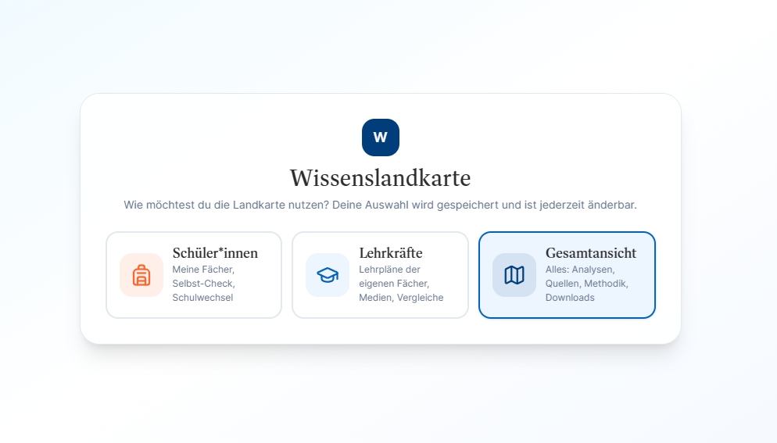
TEIL 01 · IST-STAND
Die App heute
Schüler*innen
Der eigene Lehrplan als Baum — Themen ansehen und abhaken; der Fortschritt bleibt lokal im Browser.
Schulwechsel-Check
Umzug in ein anderes Bundesland oder ins Ausland — was ist neu, was ist bekannt? Möglich nur, weil alle Curricula im selben Datenmodell liegen.
Fachcurrikula
Schulen können eigene Fachcurricula erstellen und gemeinsam entwickeln
Live ansehen: lehrplan.edupool.cloud
Rollen: Schüler*innen · Lehrkräfte · Gesamtansicht
Bundesweite Wissenslandkarte · BAG Bildung · Oktober 2026

Slide 11
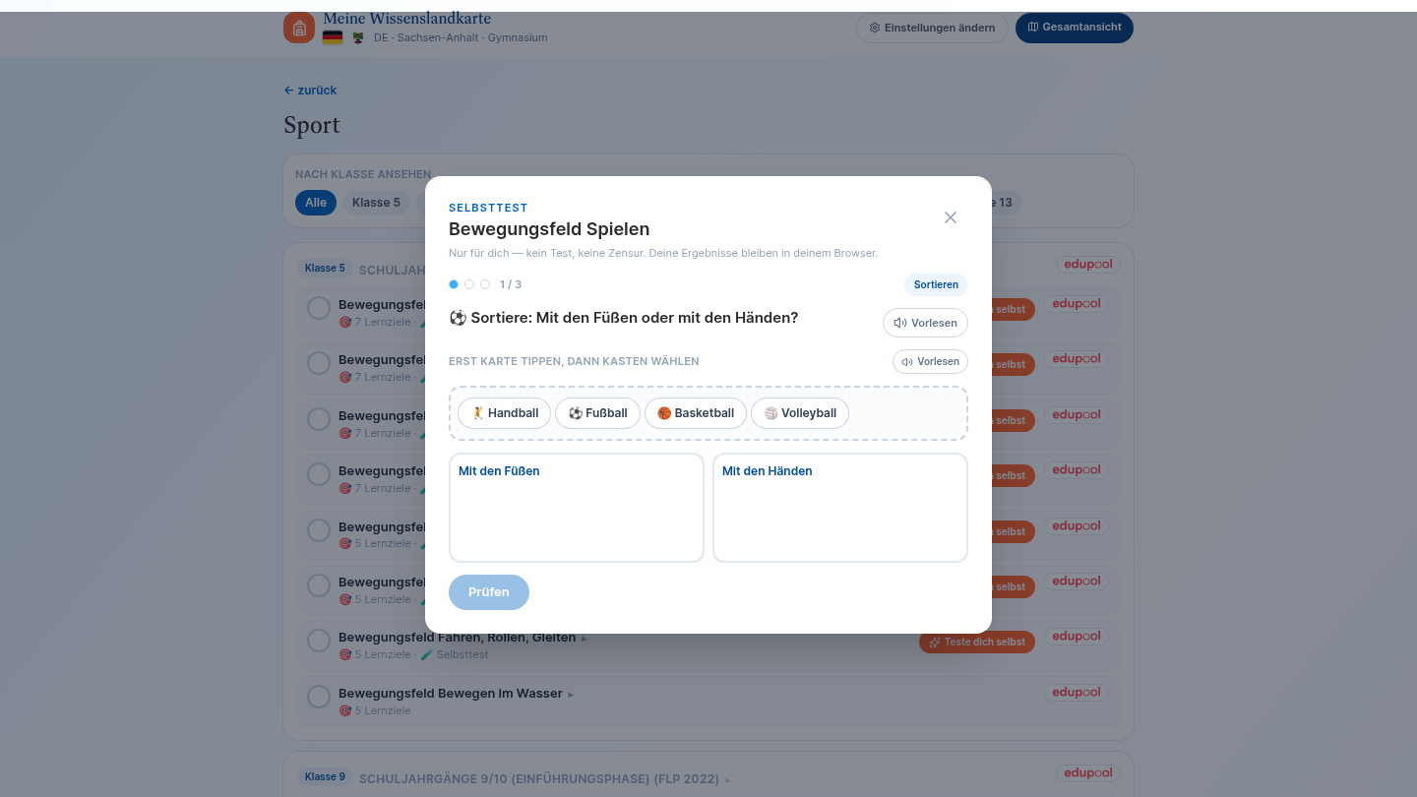
TEIL 01 · IST-STAND
Selbsttests — nur für Schüler*innen
Privat per Prinzip. „Nur für dich — kein Test, keine Zensur." Ergebnisse bleiben im Browser, es gibt kein Konto und keine Leistungskontrolle.
Spracharm gestaltet. Kurze Sätze, Emojis als visuelle Anker, Vorlese-Knopf an jeder Stelle — bewusst nicht textlastig.
Plangetreu. Die Aufgaben leiten sich wörtlich aus den Kompetenz- und Wissensformulierungen des jeweiligen Landes ab.
Fünf Aufgabentypen: Wischen (richtig/falsch), Zuordnen, Sortieren, Reihenfolgen, Hotspots.
Bundesweite Wissenslandkarte · BAG Bildung · Oktober 2026

Slide 12
TEIL 01 · IST-STAND
Inklusion ist eingebaut, nicht angehängt
Muttersprache neben dem Original.
Bei nicht-deutschsprachigen Curricula steht die Übersetzung direkt neben dem Originaltext — vom Lehrplan 21 bis zum Fælles Mål.
Navigation bleibt deutsch.
Die Bedienung ist durchgängig deutsch; die Mehrsprachigkeit liegt in den Inhalten.
Spracharme Selbsttests.
Kurze Sätze, klare Aufgabenformate, Vorlesefunktion — gestaltet für Schüler*innen mit Migrationshintergrund.
Erfasste Bildungssysteme (Auswahl):
Deutschland — 16 Bundesländer
Österreich · Schweiz · Dänemark
Frankreich · England · Polen
Südkorea · Japan · Singapur
Estland · Finnland · Schweden
… und weitere in Arbeit — jeweils mit Original und deutscher Übersetzung.
Ergänzend: SWK (2025): Sprachliche Bildung für neu zugewanderte Kinder und Jugendliche gestalten
Bundesweite Wissenslandkarte · BAG Bildung · Oktober 2026

Slide 13
TEIL 02
Der Ausbau:
datengestützte
Unterrichtsentwicklung
Inhalte an Knoten hängen, Lernwege aufzeichnen, Unterricht auf
Grundlage von Daten verbessern — Schritt für Schritt.

Slide 14
TEIL 02 · AUSBAU
Die Leerstelle, die der Ausbau schließt
Wir wissen heute nicht, welche digitalen Inhalte zu welchem Lehrplan-Thema tatsächlich funktionieren — weil beides bisher nicht miteinander verbunden werden kann.
Anbieter-Seite: Lernangebote werden mit Stichworten beschrieben, nicht mit Lehrplan-Adressen. Qualität entsteht — bleibt aber unsichtbar.
Schul-Seite: Lehrkräfte sehen Ergebnisse verstreut in Einzelwerkzeugen — ohne Bezug zum Curriculum und ohne Vergleichsmaßstab.
Der fehlende Mittelpunkt ist der Lehrplan selbst. Die Wissenslandkarte liefert ihn als maschinenlesbaren Graphen — damit wird sie zur Voraussetzung dafür, dass Lernangebote, Ergebnisdaten und Unterrichtspraxis überhaupt zusammenkommen können.
Bundesweite Wissenslandkarte · BAG Bildung · Oktober 2026

Slide 15
TEIL 02 · AUSBAU
Der Datenfluss im Zielbild
Inhalte-Anbieter ordnen redaktionell zu
Knoten der Wissenslandkarte (Adressen)
Lernende nutzen die Inhalte
Ergebnisse als xAPI-Statements
LRS
Lern-Datenspeicher
Dashboard für Lehrkräfte
Leistungen je Knoten — zentral, klassenbezogen, datenschutzkonform.
Rückmeldung — welche Inhalte wirken
Jeder Datensatz trägt die Adresse des Lehrplan-Knotens — erst dadurch wird Auswertung über Schulen, Anbieter und Länder hinweg möglich.
Bundesweite Wissenslandkarte · BAG Bildung · Oktober 2026

Slide 16
TEIL 02 · AUSBAU
Klare Rollen — klare Datengrenzen
Lehrkräfte — zentrales Dashboard
Alle Rückmeldungen aus den verknüpften Lernangeboten laufen im LRS zusammen und werden je Lehrplan-Knoten aufbereitet. Lehrkräfte sehen, wo die Klasse steht — nicht in zehn Einzelwerkzeugen, sondern an einer Stelle.
Schüler*innen — Selbsttests bleiben privat
Die Selbsttests dienen weiterhin ausschließlich der Selbsteinschätzung. Ihre Ergebnisse bleiben im Browser der Schüler*innen und fließen nicht ins LRS. Vertrauen in das Angebot hat Vorrang vor Datensammlung.
Anbieter — redaktionelle Verantwortung
Inhalte werden von den Anbietern selbst den Knoten zugeordnet. Die redaktionelle Zuordnung ist Qualitätsmerkmal — wer sein Angebot präzise adressiert, wird präzise gefunden.
Bundesweite Wissenslandkarte · BAG Bildung · Oktober 2026

Slide 17
TEIL 02 · AUSBAU
Aus Daten wird Evidenz
Wenn genug Ergebnisse an den Knoten ankommen, beantwortet das LRS Fragen, die heute offen bleiben:
Welche Inhalte funktionieren?
Welche Angebote führen bei welchem Thema nachweislich zu besseren Ergebnissen — und welche nicht?
Wo hakt der Lehrplan?
An welchen Knoten scheitern Lernende überdurchschnittlich oft — unabhängig vom Angebot?
Was wirkt landesübergreifend?
Über das Kernraum-Mapping lassen sich Ergebnisse vergleichen, ohne Identität der Einzelnen preiszugeben.
Wohin entwickeln?
Redaktionen und Schulbuchverlage erkennen, wo Nachbesserung den größten Lerngewinn bringt.
Aggregiert und anonymisiert — die Auswertung richtet sich an Inhalte und Curricula, nicht an einzelne Schüler*innen.
Bundesweite Wissenslandkarte · BAG Bildung · Oktober 2026

Slide 18
TEIL 02 · AUSBAU
Automatisch erstellt, gemeinsam verbessert
1
Automatisierte Erstellung. Zu jedem Knoten lässt sich eine Unterrichtseinheit generieren — Ziele, Inhalte und Aufgaben stehen bereits im Lehrplan-Text des Knotens.
2
Bereitstellung in Edupool Boards. Die Einheiten werden als Boards veröffentlicht — von Lehrkräften direkt nutzbar, ohne Medienbruch.
3
Bundesweit teilen. Über das Kernraum-Mapping ist eine Einheit aus Thüringen auch für Bayern anschlussfähig — der Lehrplan-Bezug bleibt erhalten.
4
Gemeinsam weiterentwickeln. Kolleginnen und Kollegen verbessern die Einheiten — und die LRS-Evidenz zeigt, welche Varianten wirken.
Bundesweite Wissenslandkarte · BAG Bildung · Oktober 2026

Slide 19
TEIL 02 · AUSBAU
Lizenzmanagement — offen, aber nicht beliebig
Geteilte Unterrichtseinheiten dürfen nur dort landen, wo sie berechtigt genutzt werden. Das Lizenzmanagement der Plattform stellt sicher:
· Inhalte stehen nur berechtigten Nutzer*innen zur Verfügung
· Verlage und Anbieter behalten die Hoheit über ihre Werke
· Schulbuch- und OER-Material können nebeneinander bestehen
Die Berechtigung folgt dem schulischen Kontext: Landeszugänge, Schulaccounts und edupool-Lizenzen greifen ineinander. Für Anbieter ist die klare Rechtevergabe die Voraussetzung, überhaupt Inhalte beizusteuern — für Schulen die Garantie, rechtssicher zu arbeiten.
Bundesweite Wissenslandkarte · BAG Bildung · Oktober 2026

Slide 20
TEIL 02 · AUSBAU
Adaptiv — sobald die Datenlage es trägt
Bei genügend LRS-Daten können die Unterrichtseinheiten auf die Vorkenntnisse und Präferenzen der Schüler*innen eingehen — derselbe Knoten, unterschiedliche Wege.
Vorkenntnisse
Präferenzen
Wer Grundlagen schon beherrscht, bekommt Vertiefung; wer Lücken hat, bekommt die passenden Brücken-Knoten vorgeschlagen — der Lehrplan-Baum liefert die Wege.
Video, Text, Übung oder Simulation — wo mehrere Angebote am selben Knoten hängen, wählt das System die Form, die zur Person passt.
Reihenfolge beachten — erst redaktionelle Zuordnung und Datensammlung, dann Adaptivität. Die Landkarte macht beides überhaupt erst adressierbar.
Bundesweite Wissenslandkarte · BAG Bildung · Oktober 2026

Slide 21
TEIL 02 · AUSBAU
Mikrozertifikate entlang EU-Standards
Die Knoten lassen sich mit EU-weiten Rahmenwerken verknüpfen — etwa dem Europäischen Kompetenzrahmen für digitale Kompetenzen (DigComp). Was Schüler*innen nachweislich können, wird während der Schulzeit laufend als Mikrozertifikat dokumentiert.
Verknüpfung
Knoten ↔ DigComp-Bereiche: digitale Kompetenz entsteht im Fachunterricht und wird dort erfasst.
Nachweis
Ergebnisse aus dem LRS belegen einzelne Kompetenzen — kleine, überprüfbare Einheiten statt einer großen Zensur.
Portabilität
EU-kompatible Formate machen die Nachweise über Schulformen und Länder hinweg lesbar.
Am Ende der Schulzeit liegt kein zusätzliches Prüfungsprodukt vor, sondern ein mitgewachsener Kompetenznachweis — aufgebaut aus dem, was ohnehin gelernt wurde.
Bundesweite Wissenslandkarte · BAG Bildung · Oktober 2026

Slide 22
NÄCHSTE SCHRITTE
1 · Redaktionelle Zuordnung der Inhalte mit den Anbietern pilotieren
2 · xAPI-Anbindung und LRS mit ersten Partnern aufsetzen
3 · Lehrkräfte-Dashboard und erste automatisierte Unterrichtseinheiten erproben
Der Lehrplan wird zur offenen Dateninfrastruktur
Die SWK empfiehlt 2026 eine ländergemeinsame Plattform für Diagnostik und Fördermaterial — wir bauen sie.
Live-Demo: lehrplan.edupool.cloud
Diskussion und Rückmeldung ausdrücklich erwünscht.

